Slide 3

基础课56 随机事件、频率与概率
基础知识·诊断
考点聚焦·突破

Slide 4
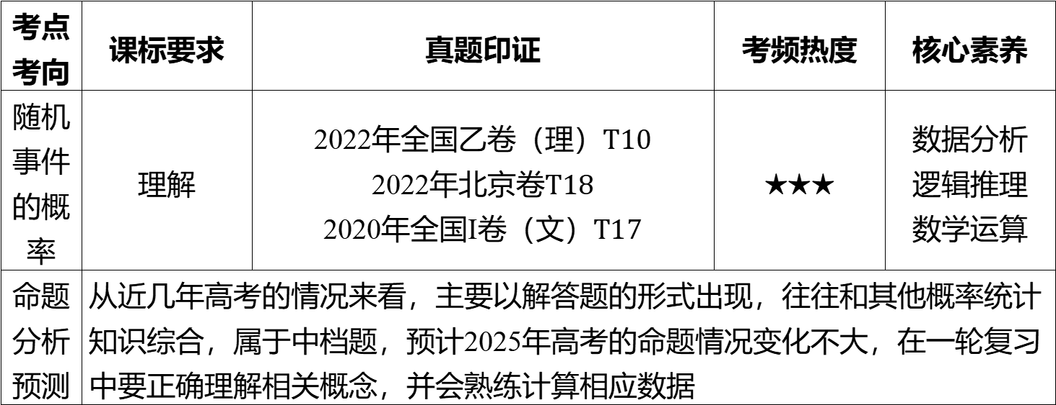
考点 考向 | 课标要求 | 真题印证 | 考频热度 | 核心素养
随机 事件 的概 率 | 理解 | 2022年全国乙卷（理）$T10$ 2022年北京卷$T18$ 2020年全国Ⅰ卷（文）$T17$ | ★★★ | 数据分析 逻辑推理 数学运算
命题 分析 预测 | 从近几年高考的情况来看，主要以解答题的形式出现，往往和其他概率统计 知识综合，属于中档题，预计2025年高考的命题情况变化不大，在一轮复习 中要正确理解相关概念，并会熟练计算相应数据

Slide 5
基础知识·诊断

Slide 6

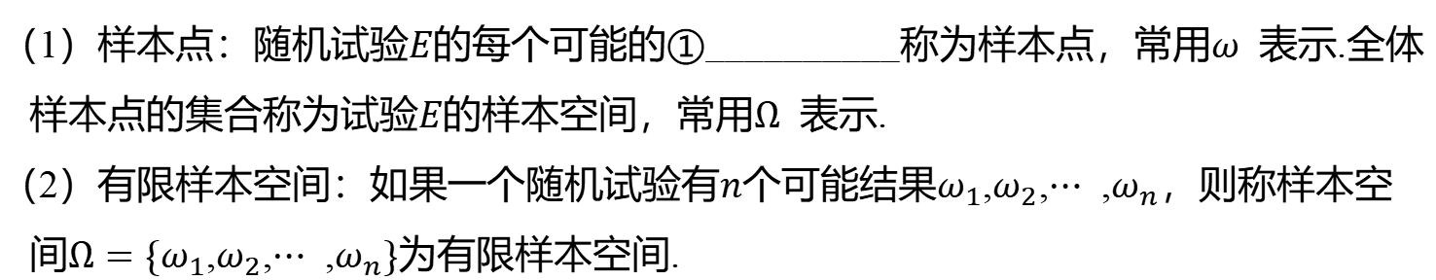
一、样本空间和随机事件
1. 样本点和有限样本空间
基本结果
（1）样本点：随机试验$E$的每个可能的①__________称为样本点，常用$ω$ 表示.全体
样本点的集合称为试验$E$的样本空间，常用$Ω$ 表示.
（2）有限样本空间：如果一个随机试验有$n$个可能结果$ω_{1}$,$ω_{2}$,$⋯$ ,$ω_{n}$ ，则称样本空
间$Ω=\{ω_{1}$,$ω_{2}$,$⋯$ ,$ω_{n}\}$ 为有限样本空间.

Slide 7
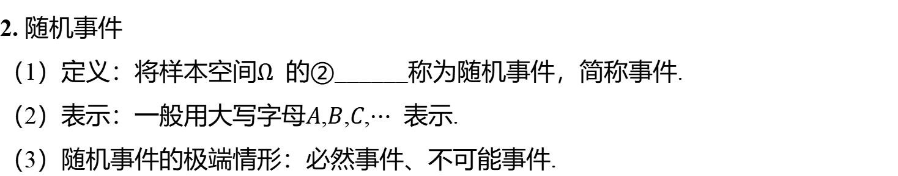
2. 随机事件
（1）定义：将样本空间$Ω$ 的②______称为随机事件，简称事件.
（2）表示：一般用大写字母$A$,$B$,$C$,$⋯$ 表示.
（3）随机事件的极端情形：必然事件、不可能事件.
子集

Slide 8
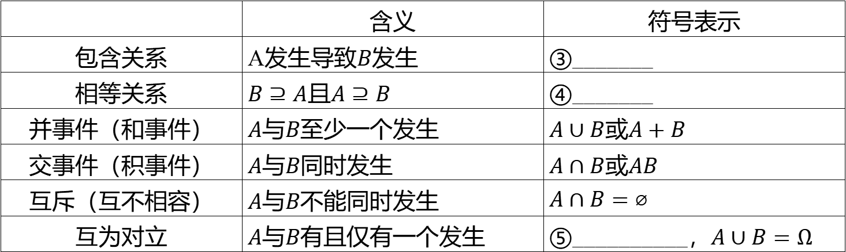



二、两个事件的关系和运算
 | 含义 | 符号表示
包含关系 | A发生导致$B$ 发生 | ③_______
相等关系 | $B⊇A$且$A⊇B$ | ④_______
并事件（和事件） | $A$与$B$ 至少一个发生 | $A∪B$或$A+B$
交事件（积事件） | $A$与$B$ 同时发生 | $A∩B$或$AB$
互斥（互不相容） | $A$与$B$ 不能同时发生 | $A∩B=⌀$
互为对立 | $A$与$B$ 有且仅有一个发生 | ⑤__________，$A∪B=Ω$
$A⊆B$
$A=B$
$A∩B=⌀$

Slide 9
三、频率与概率
1. 频率的稳定性
一般地，随着试验次数$n$的增大，频率偏离概率的幅度会缩小，即事件$A$ 发生的频率
$f_{n}\left(A\right)$会逐渐⑥________事件$A$发生的概率$P\left(A\right)$ ，我们称频率的这个性质为频率的稳定性.
稳定于
2. 频率稳定性的作用：可以用频率$f_{n}\left(A\right)$估计概率$P\left(A\right)$ .

Slide 10

题组1 走出误区
1. 判一判.（对的打“√”,错的打“×”）
（1）两个事件的和事件是指两个事件都发生.( )
×
（2）若$A∪B$是必然事件，则$A$与$B$ 是对立事件.( )
×
（3）若随机事件$A$发生的概率为$P\left(A\right)$，则$0≤P\left(A\right)≤1$ .( )
√
（4）掷一枚硬币两次，出现“两个正面”“一正一反”“两个反面”，这三个结果是等可
能的.( )
×

Slide 11
2.（易错题）若把一枚质地均匀的硬币连续抛掷2000次，其中有996次正面朝上，10
04次反面朝上，则掷一次硬币正面朝上的概率为____.
0.5
【易错点】混淆概率与频率的概念而将$f_{n}\left(A\right)=\frac{n_{A}}{n}=\frac{996}{2000}=0.498$ 作为答案.
解析 通过做大量的试验可以发现，正面朝上的频率都在0.5附近摆动，故掷一次硬币正面朝上的概率为0.5.

Slide 12
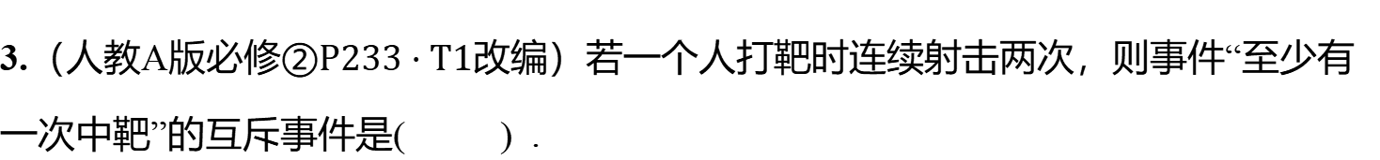
题组2 走进教材
3.（人教A版必修$②P233⋅T1$ 改编）若一个人打靶时连续射击两次，则事件“至少有
一次中靶”的互斥事件是( ) .
D
A.至多有一次中靶 B.两次都中靶 C.只有一次中靶 D.两次都不中靶
解析 “至少有一次中靶”的对立事件是“两次都不中靶”，而对立事件必为互斥事件.故选D.

Slide 13
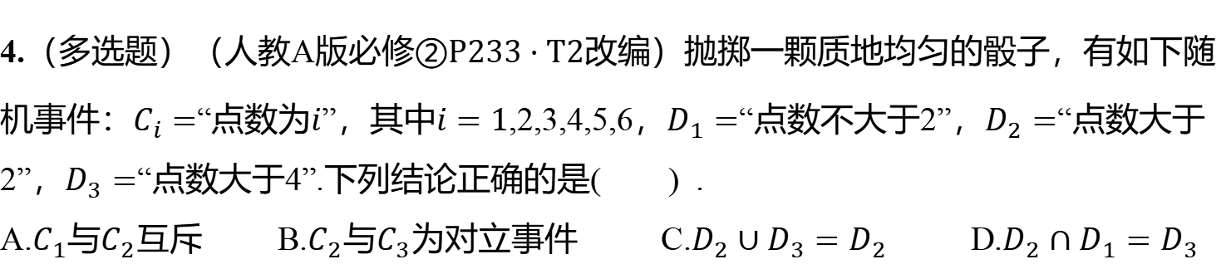
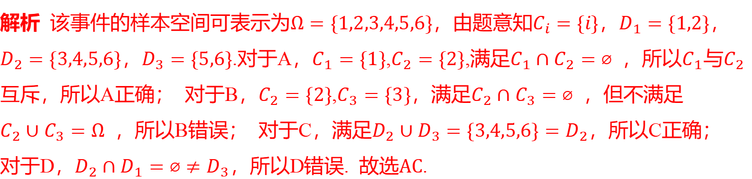

4.（多选题）（人教A版必修$②P233⋅T2$ 改编）抛掷一颗质地均匀的骰子，有如下随
机事件：$C_{i}=$“点数为$i$”，其中$i=1$,2,3,4,5,6，$D_{1}=$“点数不大于2”，$D_{2}=$ “点数大于
2”，$D_{3}=$ “点数大于4”.下列结论正确的是( ) .
A.$C_{1}$与$C_{2}$互斥 B.$C_{2}$与$C_{3}$为对立事件 C.$D_{2}∪D_{3}=D_{2}$ D.$D_{2}∩D_{1}=D_{3}$
$AC$
解析 该事件的样本空间可表示为$Ω=\{1,2,3,4,5,6\}$，由题意知$C_{i}=\{i\}$，$D_{1}=\{1,2\}$ ，
$D_{2}=\{3,4,5,6\}$，$D_{3}=\{5,6\}$.对于A，$C_{1}=\{1\}$,$C_{2}=\{2\}$,满足$C_{1}∩C_{2}=⌀$ ，所以$C_{1}$与$C_{2}$
互斥，所以A正确； 对于B，$C_{2}=\{2\}$,$C_{3}=\{3\}$，满足$C_{2}∩C_{3}=⌀$ ，但不满足
$C_{2}∪C_{3}=Ω$ ，所以B错误； 对于C，满足$D_{2}∪D_{3}=\{3,4,5,6\}=D_{2}$ ，所以C正确；
对于D，$D_{2}∩D_{1}=⌀≠D_{3}$，所以D错误. 故选$AC$ .

Slide 14
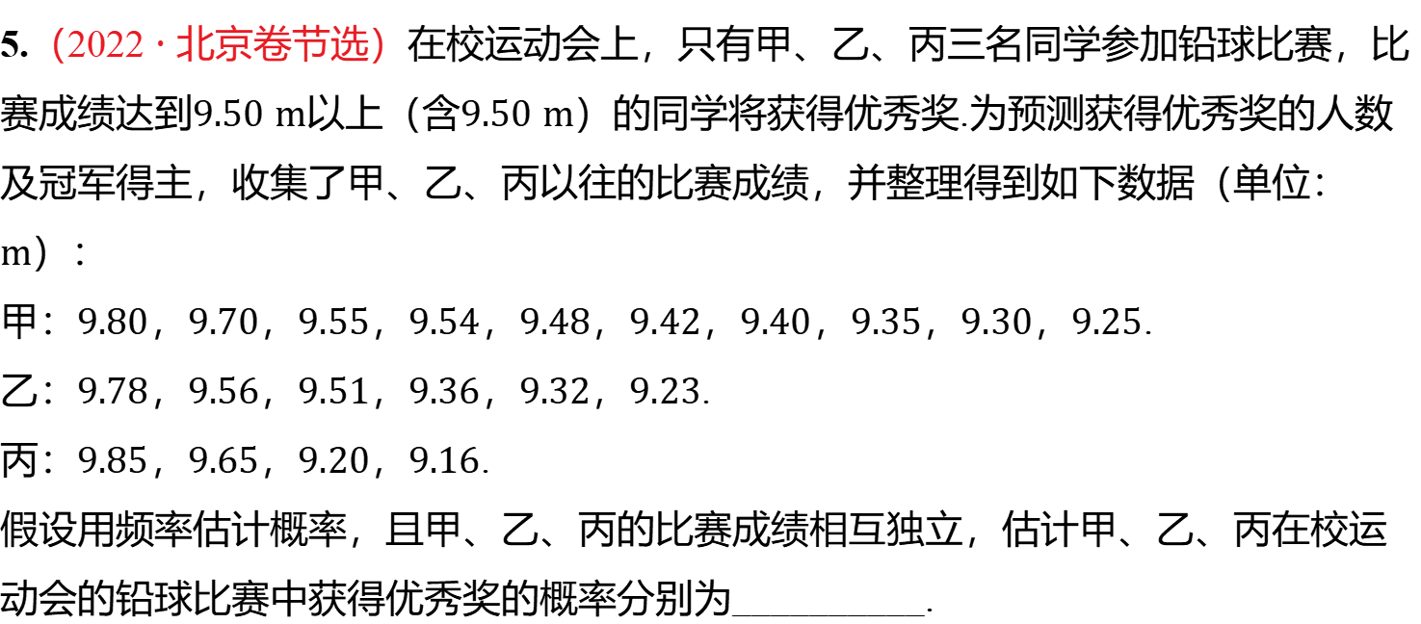

题组3 走向高考
5.（2022 · 北京卷节选）在校运动会上，只有甲、乙、丙三名同学参加铅球比赛，比
赛成绩达到$9.50 m$以上（含$9.50 m$ ）的同学将获得优秀奖.为预测获得优秀奖的人数
及冠军得主，收集了甲、乙、丙以往的比赛成绩，并整理得到如下数据（单位：
$m$ ）：
甲：$9.80$，$9.70$，$9.55$，$9.54$，$9.48$，$9.42$，$9.40$，$9.35$，$9.30$，$9.25$ .
乙：$9.78$，$9.56$，$9.51$，$9.36$，$9.32$，$9.23$ .
丙：$9.85$，$9.65$，$9.20$，$9.16$ .
假设用频率估计概率，且甲、乙、丙的比赛成绩相互独立，估计甲、乙、丙在校运
动会的铅球比赛中获得优秀奖的概率分别为__________.
$0.4$,$0.5$,$0.5$

Slide 15
解析 由频率估计概率可得甲获得优秀奖的概率为$0.4$，乙获得优秀奖的概率为$0.5$ ，
丙获得优秀奖的概率为0.5.

Slide 16
考点聚焦·突破

Slide 17
考点一 随机事件与样本空间［自主练透］
1. 下列事件是随机事件的是( ) .
A
A.守株待兔 B.瓮中捉鳖 C.水中捞月 D.水滴石穿
解析 “守株待兔”是随机事件，故A正确；“瓮中捉鳖”是必然事件，故B错误；“水中捞月”是不可能事件，故C错误；“水滴石穿”是必然事件，故D错误.故选A.

Slide 18
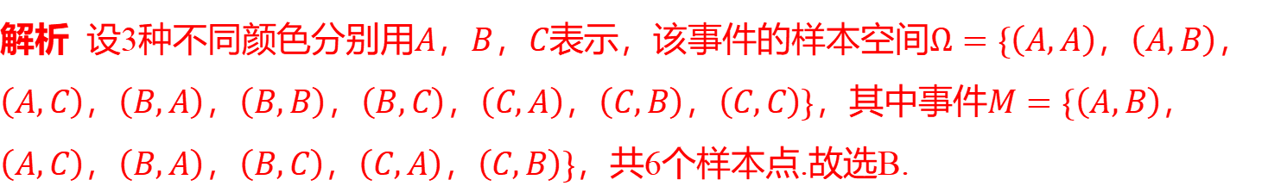
2. 若用3种不同颜色给甲、乙两个小球随机涂色，每个小球只涂一种颜色，记事件$M$
表示“甲、乙两个小球所涂颜色不同”，则事件$M$ 的样本点的个数为( ) .
B
A.5 B.6 C.7 D.8
解析 设3种不同颜色分别用$A$，$B$，$C$表示，该事件的样本空间$Ω=\{\left(A,A\right)$，$\left(A,B\right)$ ，
$\left(A,C\right)$，$\left(B,A\right)$，$\left(B,B\right)$，$\left(B,C\right)$，$\left(C,A\right)$，$\left(C,B\right)$，$\left(C,C\right)\}$，其中事件$M=\{\left(A,B\right)$ ，
$\left(A,C\right)$，$\left(B,A\right)$，$\left(B,C\right)$，$\left(C,A\right)$，$\left(C,B\right)\}$ ，共6个样本点.故选B.

Slide 19

3. 笼子中有4只鸡和3只兔，若依次取出一只，直到3只兔全部取出，记录剩下动物的
脚数，则该试验的样本空间$Ω=$ ________________.
$\{0$，2，4，6，$8\}$
解析 最少需要取3次，最多需要取7次，那么剩余鸡的只数最多4只，最少0只，所以剩余动物的脚数可能是8，6，4，2，0.

Slide 20

确定样本空间的方法
1. 必须明确事件发生的条件；
2. 根据题意，按一定的次序列出样本点.特别要注意样本点出现的机会是均等的，按
规律去写，要做到既不重复也不遗漏.

Slide 21
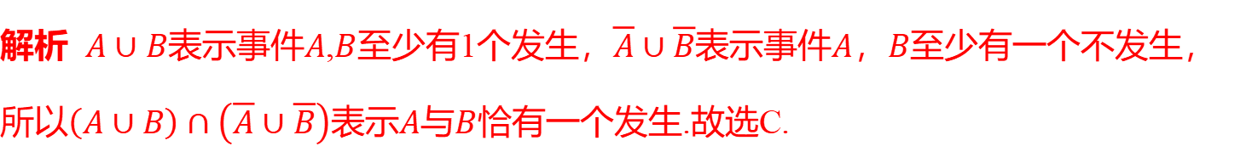
考点二 随机事件的关系与运算［自主练透］
1. 设$A$,$B$为两个事件，则$\left(A∪B\right)∩\left(\overline{A}∪\overline{B}\right)$ 表示( ) .
C
A.必然事件 B.不可能事件
C.$A$与$B$恰有一个发生 D.$A$与$B$ 不同时发生
解析 $A∪B$表示事件$A$,$B$至少有1个发生，$\overline{A}∪\overline{B}$表示事件$A$，$B$ 至少有一个不发生，
所以$\left(A∪B\right)∩\left(\overline{A}∪\overline{B}\right)$表示$A$与$B$ 恰有一个发生.故选C.

Slide 22
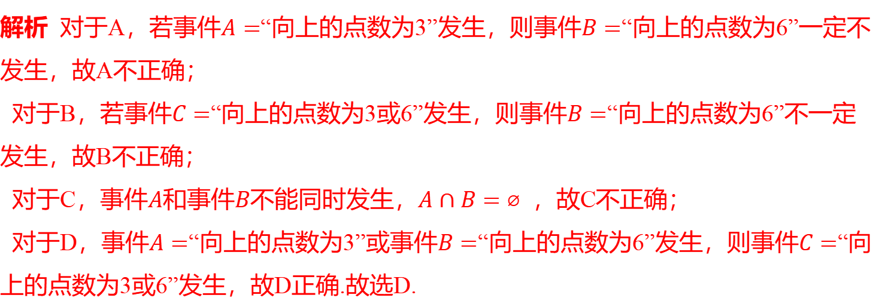
2. 抛掷一枚质地均匀的正方体骰子，若事件$A=$“向上的点数为3”，$B=$ “向上的点数
为6”，$C=$ “向上的点数为3或6”，则( ) .
D
A.$A⊆B$ B.$C⊆B$ C.$A∩B=C$ D.$A∪B=C$
解析 对于A，若事件$A=$“向上的点数为3”发生，则事件$B=$ “向上的点数为6”一定不
发生，故A不正确；
对于B，若事件$C=$“向上的点数为3或6”发生，则事件$B=$ “向上的点数为6”不一定
发生，故B不正确；
对于C，事件$A$和事件$B$不能同时发生，$A∩B=⌀$ ，故C不正确；
对于D，事件$A=$“向上的点数为3”或事件$B=$“向上的点数为6”发生，则事件$C=$ “向
上的点数为3或6”发生，故D正确.故选D.

Slide 23
3.（2024 · 长春模拟）口袋中装有3个红球和4个黑球，每个球编有不同的号码，现从
中取出3个球，则互斥而不对立的事件是( ) .
D
A.“至少有1个红球”与“至少有1个黑球” B.“至少有1个红球”与“都是黑球”
C.“至少有1个红球”与“至多有1个黑球” D.“恰有1个红球”与“恰有2个红球”

Slide 24
解析 对于A，如取出“2个红球和1个黑球”，与“至少有1个黑球”不是互斥事件，所以A不符合题意；
对于B，“至少有1个红球”与“都是黑球”不能同时发生，且必有其中1个发生，所以为互斥事件，且为对立事件，所以B不符合题意；
对于C，如“取出2个红球和1个黑球”，与“至多有1个黑球”不是互斥事件，所以C不符合题意；
对于D，“恰有1个红球”与“恰有2个红球”不能同时发生，所以为互斥事件，但不是对立事件，所以D符合题意.故选D.

Slide 25
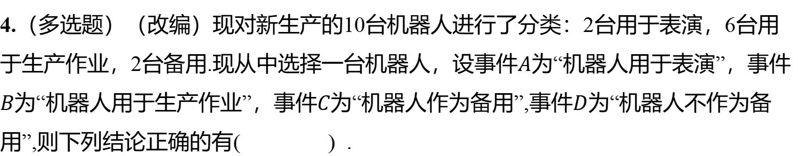
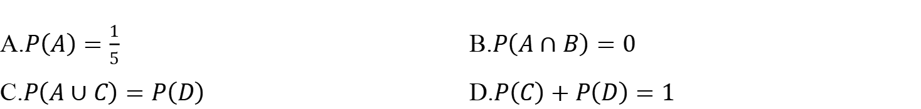
4.（多选题）（改编）现对新生产的10台机器人进行了分类：2台用于表演，6台用
于生产作业，2台备用.现从中选择一台机器人，设事件$A$ 为“机器人用于表演”，事件
$B$为“机器人用于生产作业”，事件$C$为“机器人作为备用”,事件$D$ 为“机器人不作为备
用”,则下列结论正确的有( ) .
ABD
A.$P\left(A\right)=\frac{1}{5}$ B.$P\left(A∩B\right)=0$
C.$P\left(A∪C\right)=P\left(D\right)$ D.$P\left(C\right)+P\left(D\right)=1$

Slide 26
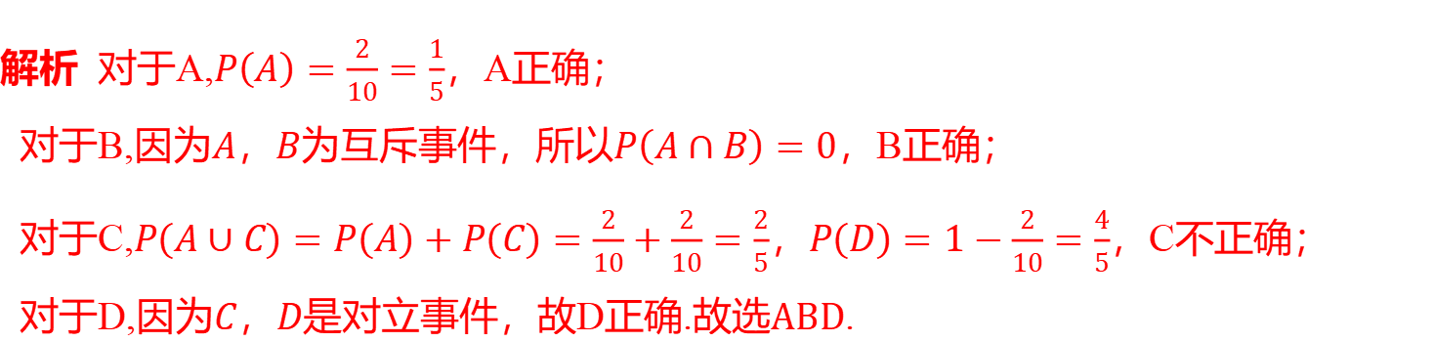
解析 对于A,$P\left(A\right)=\frac{2}{10}=\frac{1}{5}$ ，A正确；
对于B,因为$A$，$B$为互斥事件，所以$P\left(A∩B\right)=0$ ，B正确；
对于C,$P\left(A∪C\right)=P\left(A\right)+P\left(C\right)=\frac{2}{10}+\frac{2}{10}=\frac{2}{5}$，$P\left(D\right)=1−\frac{2}{10}=\frac{4}{5}$ ，C不正确；
对于D,因为$C$，$D$是对立事件，故D正确.故选$ABD$ .

Slide 27
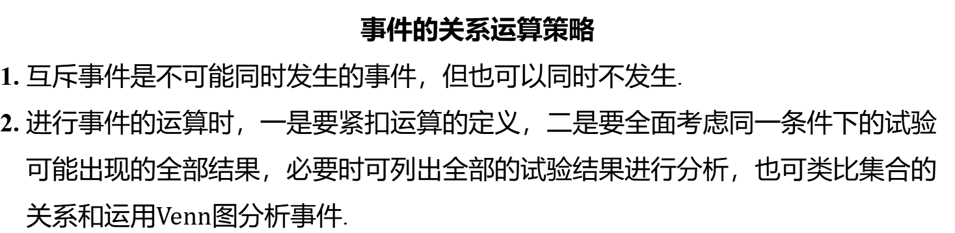
事件的关系运算策略
1. 互斥事件是不可能同时发生的事件，但也可以同时不发生.
2. 进行事件的运算时，一是要紧扣运算的定义，二是要全面考虑同一条件下的试验
可能出现的全部结果，必要时可列出全部的试验结果进行分析，也可类比集合的
关系和运用$Venn$ 图分析事件.

Slide 28
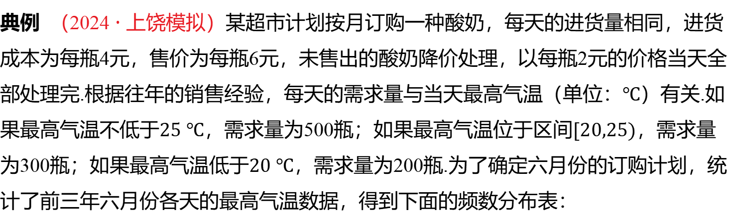
考点三 随机事件的频率与概率［师生共研］
典例 （2024 · 上饶模拟）某超市计划按月订购一种酸奶，每天的进货量相同，进货
成本为每瓶4元，售价为每瓶6元，未售出的酸奶降价处理，以每瓶2元的价格当天全
部处理完.根据往年的销售经验，每天的需求量与当天最高气温（单位：$℃$ ）有关.如
果最高气温不低于$25 ℃$，需求量为500瓶；如果最高气温位于区间$[20,25)$ ，需求量
为300瓶；如果最高气温低于$20 ℃$ ，需求量为200瓶.为了确定六月份的订购计划，统
计了前三年六月份各天的最高气温数据，得到下面的频数分布表：
最高气温/$℃$ | $[10,15)$ | $[15,20)$ | $[20,25)$ | $[25,30)$ | $[30,35)$ | $[35,40]$
天数 | 2 | 16 | 36 | 25 | 7 | 4
以最高气温位于各区间的频率估计最高气温位于该区间的概率.

Slide 29
（1）估计六月份这种酸奶一天的需求量不超过300瓶的概率；
（2）设六月份一天销售这种酸奶的利润为$Y$ （单位：元），当六月份这种酸奶一天
的进货量为450瓶时，写出$Y$的所有可能值，并估计$Y$ 大于零的概率.

Slide 30
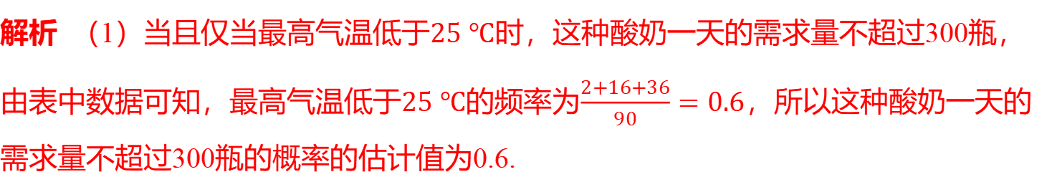
解析 （1）当且仅当最高气温低于$25 ℃$ 时，这种酸奶一天的需求量不超过300瓶，
由表中数据可知，最高气温低于$25 ℃$的频率为$\frac{2+16+36}{90}=0.6$ ，所以这种酸奶一天的
需求量不超过300瓶的概率的估计值为0.6.

Slide 31
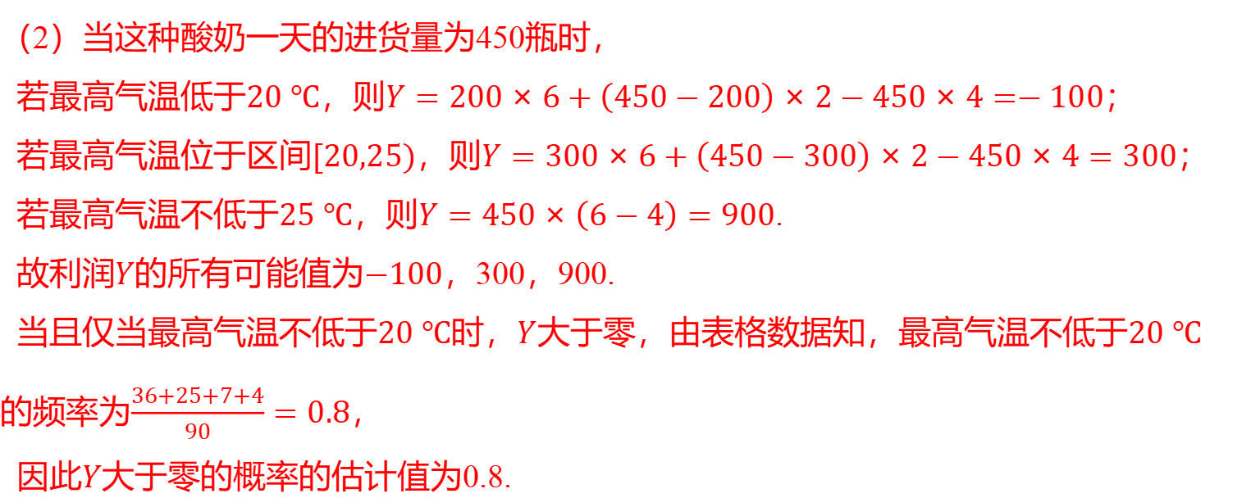
（2）当这种酸奶一天的进货量为450瓶时，
若最高气温低于$20 ℃$，则$Y=200×6+\left(450−200\right)×2−450×4=−100$ ；
若最高气温位于区间$[20,25)$，则$Y=300×6+\left(450−300\right)×2−450×4=300$ ；
若最高气温不低于$25 ℃$，则$Y=450×\left(6−4\right)=900$ .
故利润$Y$的所有可能值为$−100$ ，300，900.
当且仅当最高气温不低于$20 ℃$时，$Y$大于零，由表格数据知，最高气温不低于$20 ℃$
的频率为$\frac{36+25+7+4}{90}=0.8$ ，
因此$Y$ 大于零的概率的估计值为0.8.

Slide 32
计算简单随机事件的频率或概率的解题思路
1. 计算所求随机事件出现的频数及总事件的频数；
2. 由频率公式得所求，用频率估计概率.

Slide 33

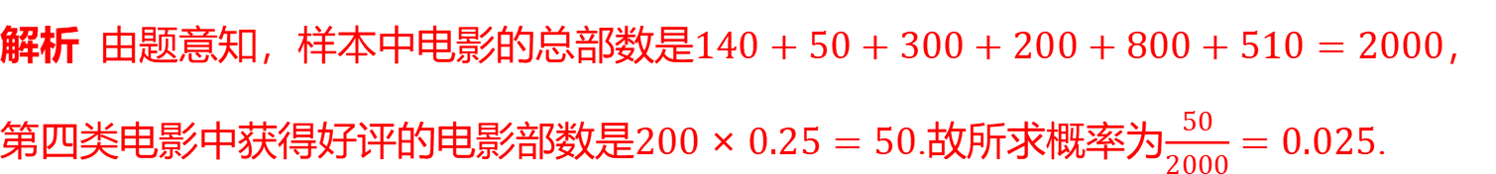
电影公司随机收集了电影的有关数据，经分类整理得到下表：
电影类型 | 第一类 | 第二类 | 第三类 | 第四类 | 第五类 | 第六类
电影部数 | 140 | 50 | 300 | 200 | 800 | 510
好评率 | 0.4 | 0.2 | 0.15 | 0.25 | 0.2 | 0.1
好评率是指一类电影中获得好评的部数与该类电影的部数的比值.
（1）从电影公司收集的电影中随机选取1部，求这部电影是获得好评的第四类电影的概率；
解析 由题意知，样本中电影的总部数是$140+50+300+200+800+510=2000$ ，
第四类电影中获得好评的电影部数是$200×0.25=50$.故所求概率为$\frac{50}{2000}=0.025$ .

Slide 34
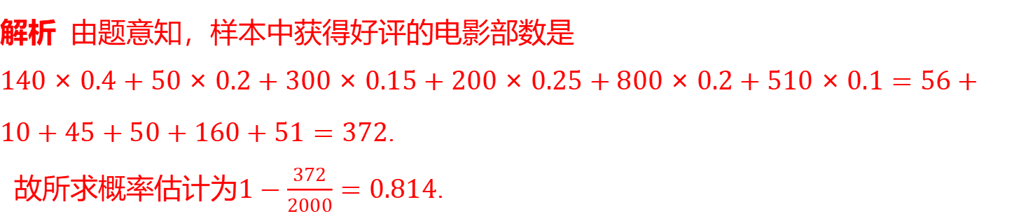
（2）随机选取1部电影，估计这部电影没有获得好评的概率；
解析 由题意知，样本中获得好评的电影部数是
$140×0.4+50×0.2+300×0.15+200×0.25+800×0.2+510×0.1=56+10+45+50+160+51=372$ .
故所求概率估计为$1−\frac{372}{2000}=0.814$ .

Slide 35
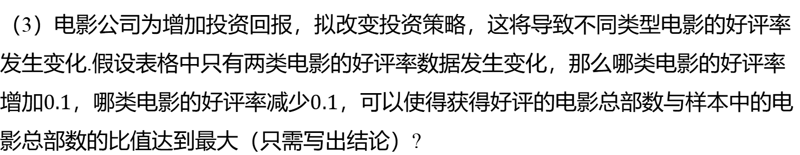
（3）电影公司为增加投资回报，拟改变投资策略，这将导致不同类型电影的好评率
发生变化.假设表格中只有两类电影的好评率数据发生变化，那么哪类电影的好评率
增加$0.1$，哪类电影的好评率减少$0.1$ ，可以使得获得好评的电影总部数与样本中的电
影总部数的比值达到最大（只需写出结论）?
解析 增加第五类电影的好评率，减少第二类电影的好评率.

